Slide 1
C4-H题
20376388-梁林楠

Slide 2
题意
XIAO7 和奇怪的伞
时间限制：1000ms 内存限制：65536kb
通过率：9/17 (52.94%) 正确率：9/53 (16.98%)
题目描述
109 只猫猫站成了一排，其中前 m 只是属于 XIAO7 的。这时突然下雨了，XIAO7 变出了 n 张奇怪的大伞，其中第 i 张大伞能遮住第 ai,ai+1,…,bi−1,bi 只猫猫，请问最少用多少张大伞才能遮住所有 XIAO7 的猫猫。
如果无论如何都不能遮住所有 XIAO7 的猫猫，请输出 (=> <=)。

Slide 3
题意分析
这是H题，前面做了这么多题了，可以发现如果是dp一般是见到过的模板，其他的就可以考虑贪心了。与之前一道题选择尽可能多的没有交叉的线段，那么就可以猜到是贪心算法。
我们分析题意可以知道，我们最好是在左边节点确定的情况下，覆盖最右边的距离。
设置一个变量表示已经覆盖到的区域。再剩下的线段中找出所有左端点小于等于当前已经覆盖到的区域的右端点的线段中，右端点最大的线段在加入，直到已经覆盖全部的区域

Slide 4
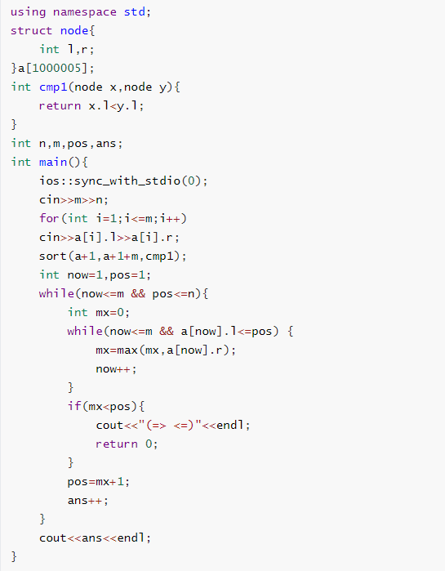
代码展示

